Slide 1
Мастер-класс по духовно-нравственному воспитанию дошкольников на занятиях по изобразительному искусству Тема: «Божьи вестники» Автор: Стегачева Надежда Оттовна, воспитатель МАДОУ детский сад общеразвивающего вида «Василек» 2014 г.

Slide 2
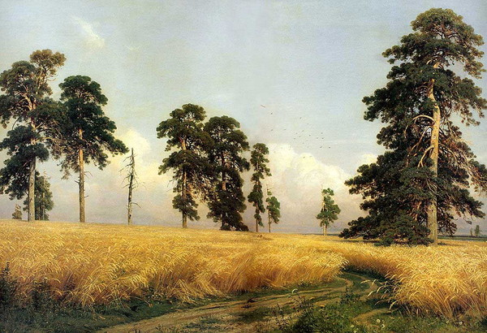
Шаг 1. Изображение неба
Ночь голубая… Айвазовский Иван Константинович
Рожь. Шишкин Иван Иванович

Slide 3
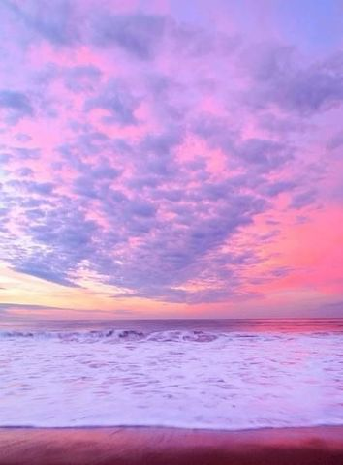
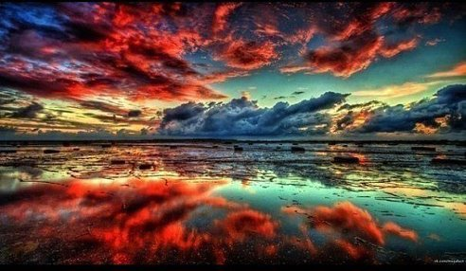

Slide 4
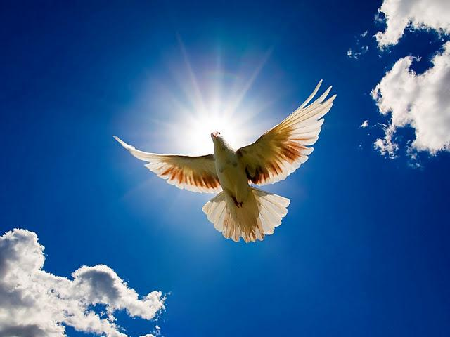
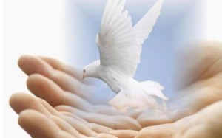
Шаг 2. Выполнение аппликации «Голуби»

Slide 5
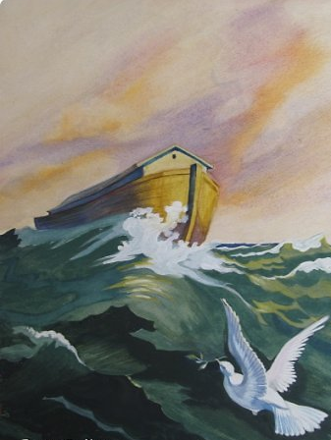
Всемирный потоп

Slide 6
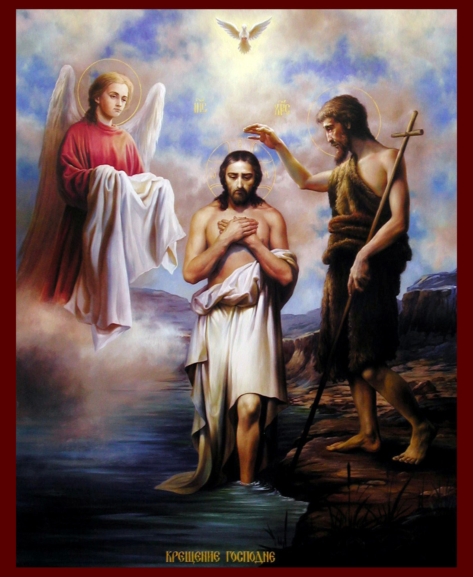
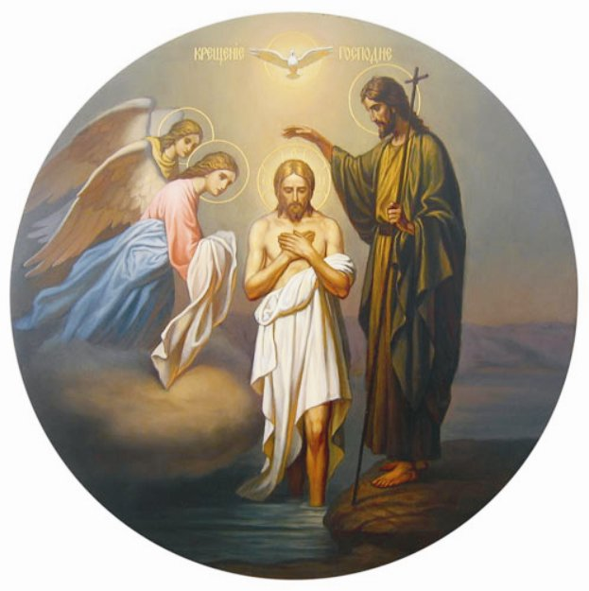
Крещение Иисуса

Slide 7
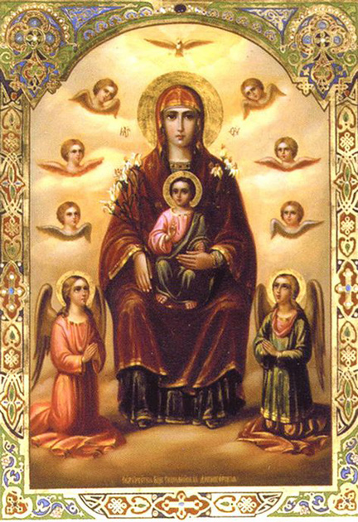
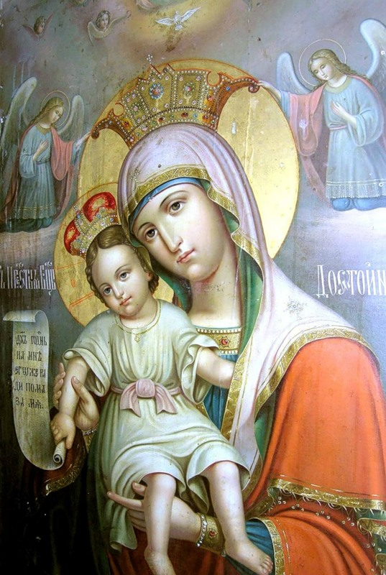
Изображение Святого Духа на иконах

Slide 8
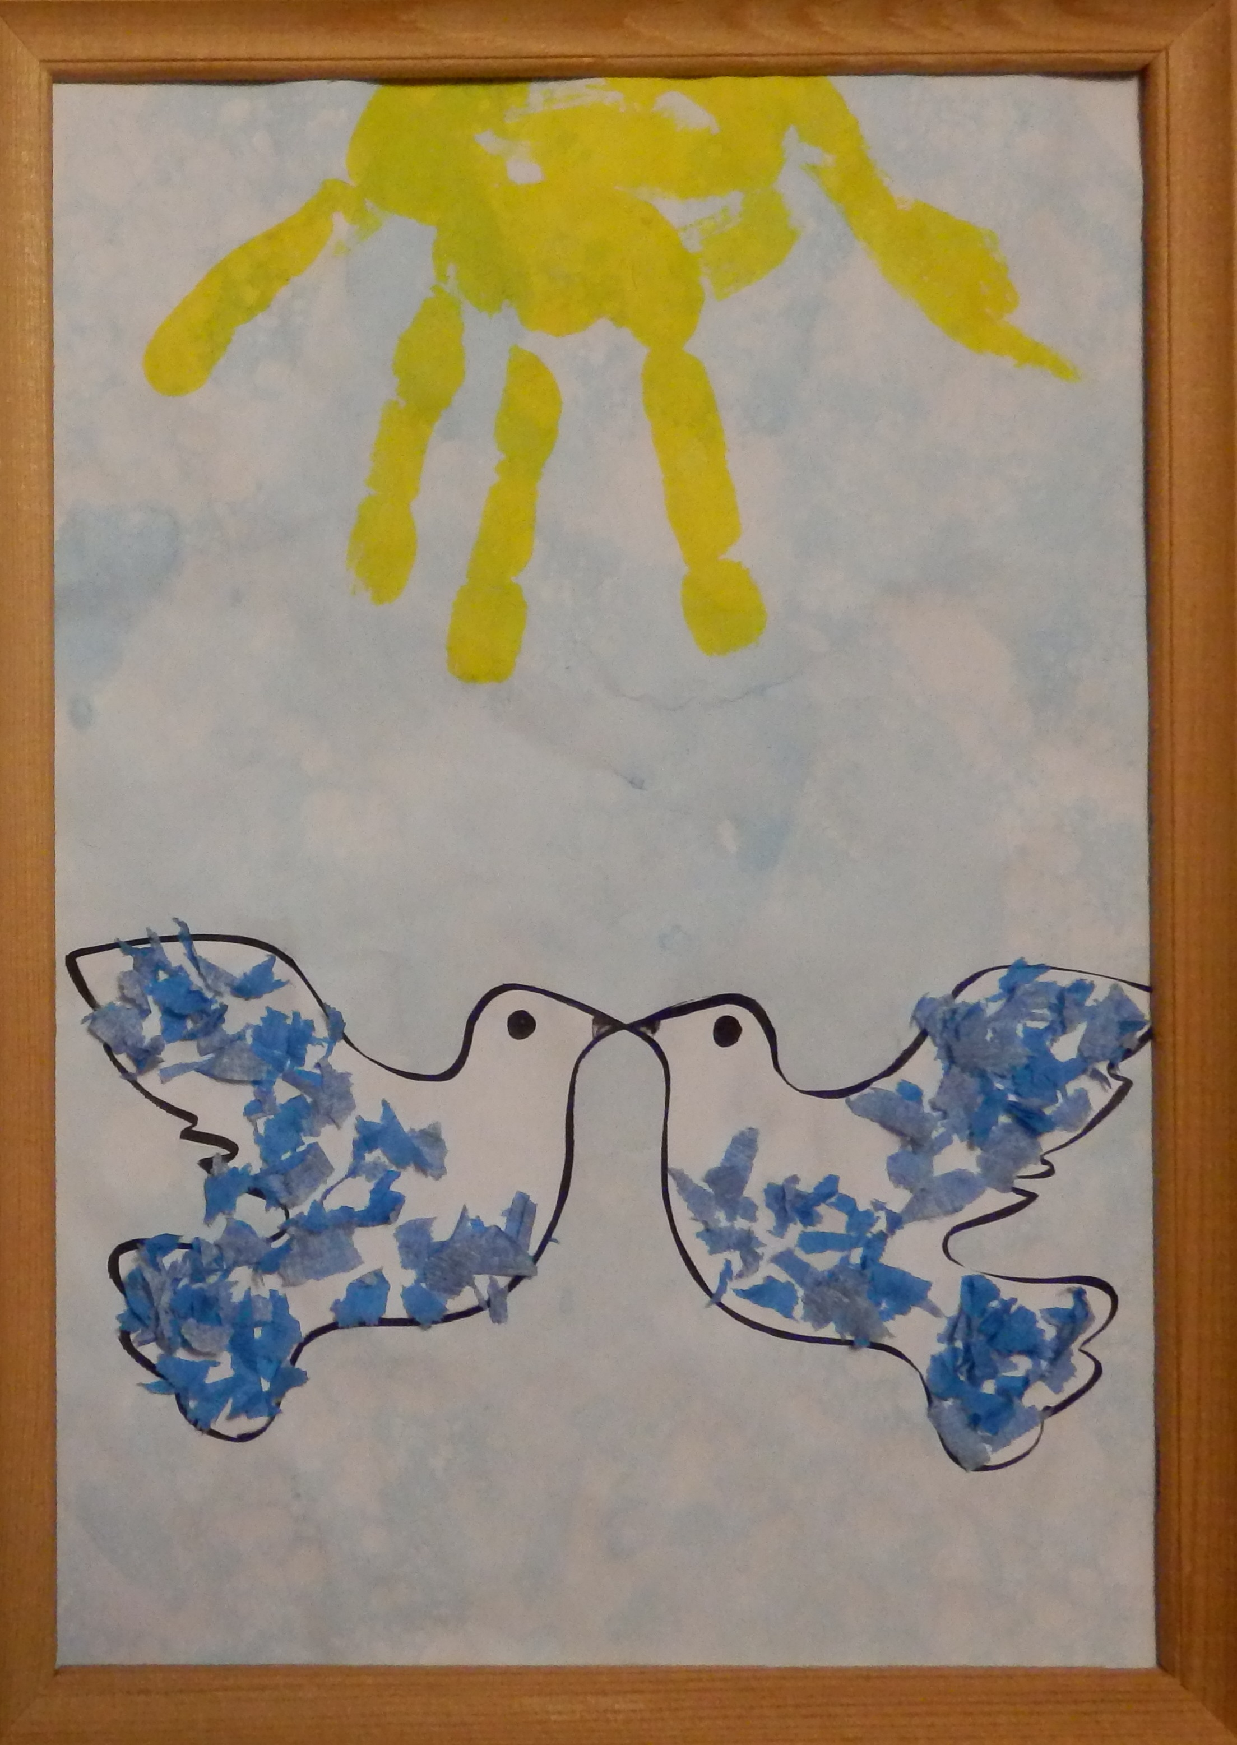
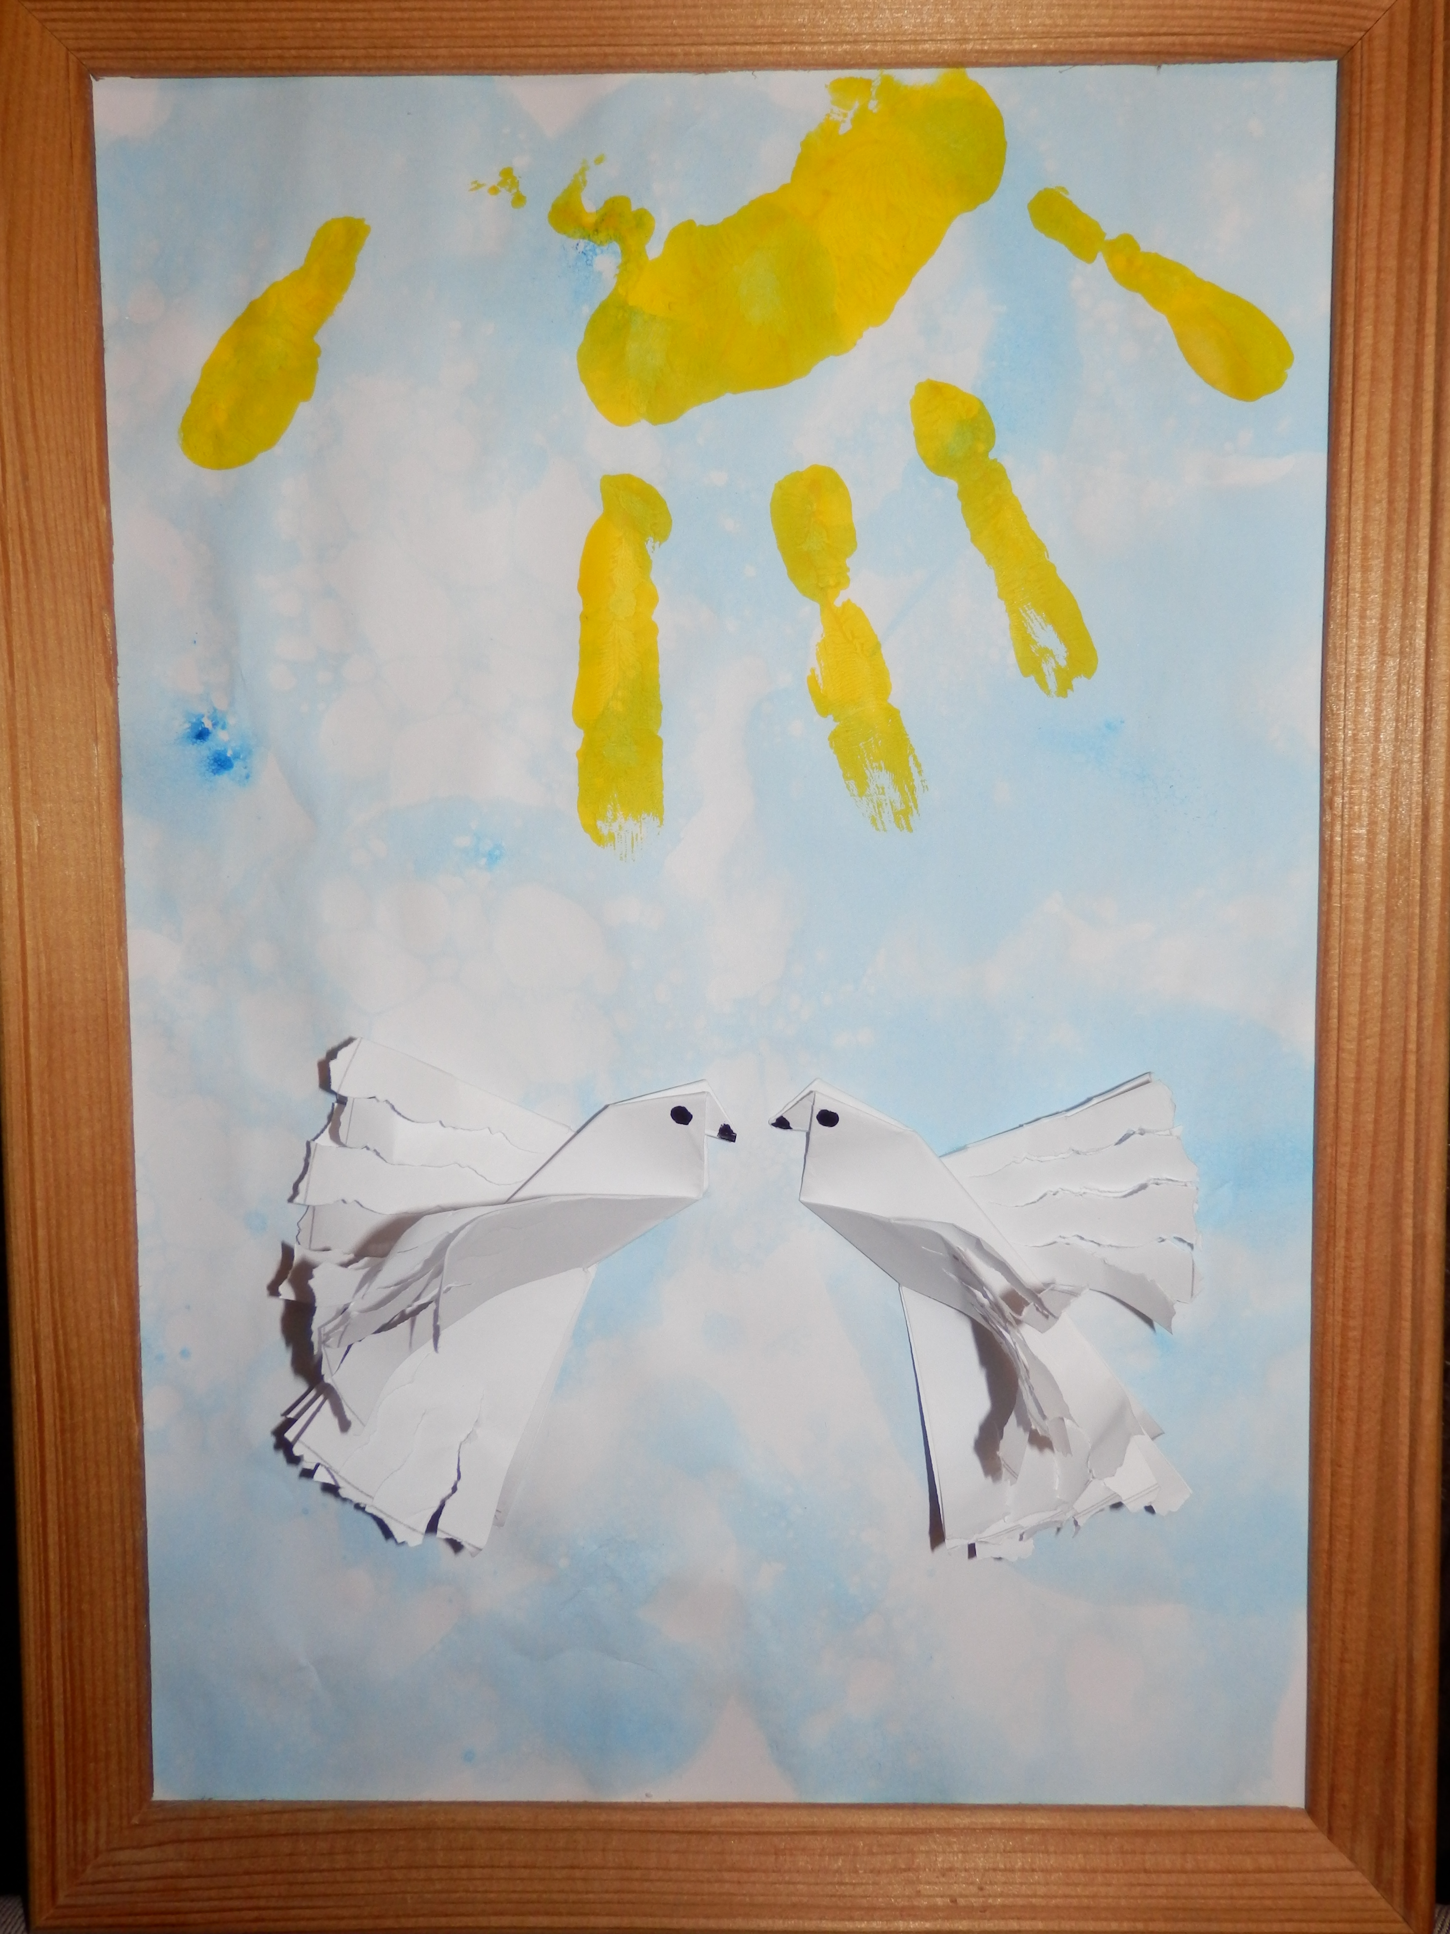
Готовые работы

Slide 9
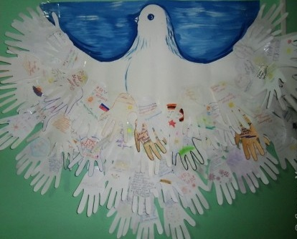
Коллективная работа

Slide 10
Выполнение работы «Божьи вестники» (практическая часть)

Slide 11
Спасибо за внимание!

